Slide 1
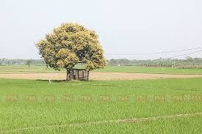
স্বাগতম

Slide 2
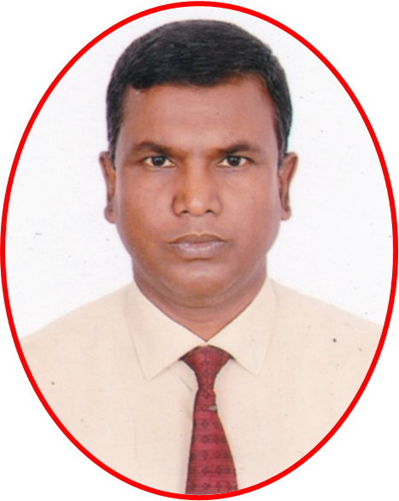
শিক্ষক পরিচিতি

Slide 3
পাঠ পরিচিতি
বাংলাদেশের ইতিহাস ও বিশ্বসভ্যতা
পঞ্চম অধ্যায়
প্রাচীন বাংলার সামাজিক , অর্থনৈতিক ,ও সাংস্কৃতিক ইতিহাস

Slide 4
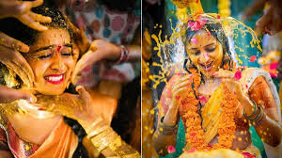
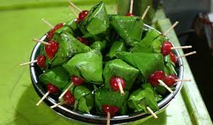
নিচের চিত্রগুলো মনোযোগ দিয়ে দেখ
গায়ে হলুদ দেওয়া
অতিথিদের পান সুপারী দেওয়া

Slide 5
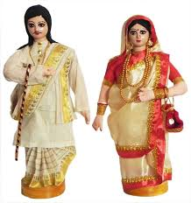
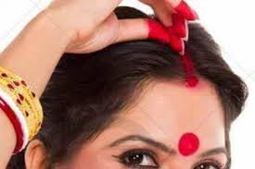
ধুতি ও শাড়ি পরা
সিঁদুর পরা
এই ছবিগুলো দিয়ে তোমারা কি বুঝতে পেরেছো
এগুলো হচ্ছে বাংলার সংস্কৃতি

Slide 6
আমাদের আজকের আলোচ্য বিষয়
প্রাচীন বাংলার সমাজ , অর্থনীতি ,ও সংস্কৃতি

Slide 7
শিক্ষনফল
প্রাচীন বাংলার সামাজিক অবস্থা সম্পর্কে বলতে পারবে;
প্রাচীন বাংলার অর্থনীতি সম্পর্কে ব্যাখ্যা করতে পারবে ;
প্রাচীন বাংলার সংস্কৃতি বর্ণনা করতে পারবে ।

Slide 8
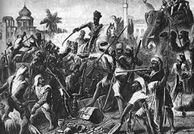
প্রাচীন সামাজিক অবস্থা সম্পর্কে তোমরা বলতে পার ?
মৌর্য শাসনের পূর্বে বাংলার অধিবাসীদের মধ্যে তেমন কোন রাজনৈতিক ইতিহাস গড়ে ওঠেনি । এ সময়ে সমাজ বিভিন্ন গোত্রে বিভক্ত ছিল। একে বলে হত কৌম সমাজ । আর্যপূর্ব কিছু কিছু ধর্মচিন্তা ও দর্শন হিন্দু ধর্মে ছড়িয়ে পড়ে । যেমন – কর্মফল ,জন্মান্তরবাদ ,যোগ সাধনা ইত্যাদি।
মৌর্য সম্রাজ্যের শাসন ব্যাবস্থা

Slide 9
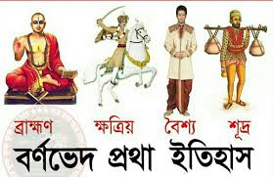
বর্ণভেদ প্রথা
আর্য সমাজে জাতিভেদ প্রথা অত্যান্ত ব্যাপক ছিল। উল্লেখ্য চারটি ছাড়াও নানা প্রকার শংকর অর্থাৎ মিশ্র জাতির সৃষ্টি হয় । সমাজে প্রত্যেক জাতিরই নির্দিষ্ট পেশা ছিল।
ব্রাহ্মণদের পেশা- অধ্যয়ন , অধ্যাপনা , পূজা পার্বণ ইত্যাদি ।তারা সমাজের সর্বশ্রেষ্ঠ মর্যদা লাভ করত ।
ক্ষত্রিয়দের পেশা -যুদ্ধ করা ।
বৈশ্যদের কাজ –ব্যবস্য বানিজ্য করা ।
শূদ্রদের কাজ – কৃষিকাজ মাছ শিকার ।

Slide 10
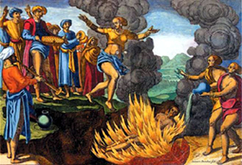
এ যুগে পর্দাপ্রথা ছিল না । মেয়েদের কোন প্রকার স্বাধীনতা ছিল না। পুরুষেরা বহু স্ত্রী রাখতে পারত । বিধবা রা নিরামিশ আহার ও সব ধরণের বিলাসিতা ত্যাগ করতে হতো। সতিদহ প্রথা চালু ছিল । ধন সম্পত্তিতে নারীদের আইনগত কোন অধিকার ছিল না ।
সতিদহপ্রথা

Slide 11
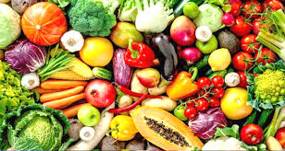
খাদ্য
বাঙ্গালীদের প্রধান খাদ্য বর্তমান সময়ের মত ছিল। ভাত , মাছ , মাংশ , শাক –সবজি দুধ ইত্যাদি ।নানা প্রকার পিঠা ও জনপ্রিয় মুখরোচক খাবার ছিল। পুর্ববঙ্গে ইলিশ ও শুঁটকি মাছ খুব প্রিয় খাবার ছিল। ফলের মধ্যে আম, কাঠাল, কলা ,তাল ,পেঁপে ,ইক্ষু পাওয়া যেত । খাওয়া দাওয়া শেষে মসলাযুক্ত পান খাওয়ার রীতিছিল।

Slide 12
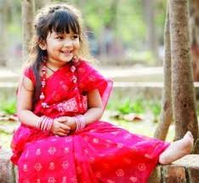
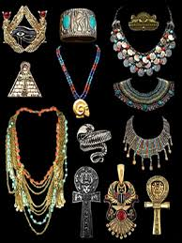
পোশাক পরিচ্ছদ ওঅলংকার
ধুতি পরা
শাড়ি
অলংকার

Slide 13
রাজা মহারাজা ও ধনীদের বাদ দিলে পোষাক পরিচ্ছদে বিশেষ কোন আড়ম্বর ছিল না ।নরনারীরা যথাক্রমে ধুতিও শাড়ি পরত । উৎসবে বিশেষ পোষাকের ব্যবস্থা ছিল। পুরুষ নারী উভয় অলংকার ব্যাবহার করত । তারা কানে কুন্ডল , গলায় হার , আঙ্গুলে আংটি ,হাতে বালা ও পায়ে মল পরিধান করত । মেয়েরা নানা প্রকার খোপা বাধত । মেয়েরা সাজ সজ্জায় আলতা সিদুর ব্যাবহার করত। পুরুষেরা কাঠের খড়ম ও চামড়ার চটি জুতা ব্যাবহার করত ।নাচ গান ও অভিনয়ের পাশাপাশি দাবা ও পাশা খেলার ব্যাবস্থা ছিল।কুস্তি শিকার , ব্যায়াম , নৌকা বাইচ খেলার প্রচলন ছিল ।

Slide 14
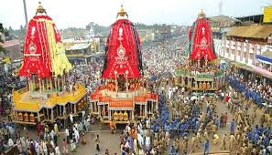
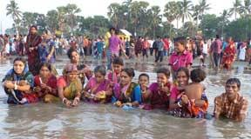
গঙ্গাস্নান
রথযাত্রা
বিভিন্ন সামাজিক আচার অনুষ্ঠানের প্রচলন ছিল। যেমন ভ্রাতৃদ্বিতীয়া , নবান্ন, রথযাত্রা ,অষ্টমী স্নান , হোলি , জন্মাষ্টমী , দশহরা , অক্ষয় ইত্যাদি অনুষ্ঠান পালন করা হতো ।

Slide 15
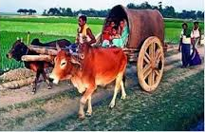
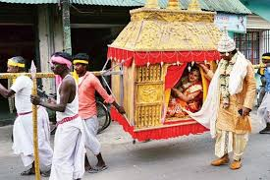
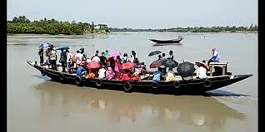
যাতায়াত
প্রাচীন বাংলার মানুষের যাতায়াতের প্রধান বাহন ছিল গরুর গাড়ি ও নৌকা । খাল বিলে চলাচলের জন্য ভেলা ও ডোঙ্গা ব্যবহার করত । বিয়ের পর নববধুকে পালকিতে নিয়ে যেত ।

Slide 16
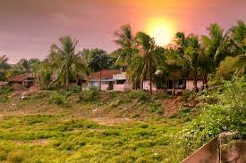
কৃষি প্রধান দেশ হিসাবে অধিকাংশ লোক গ্রামে বসবাস করত । এখানে ধনি গরীব সব ধরনের লোক বাস করত । সমাজের উচু শ্রেণী অর্থাৎ ব্রাহ্মনদের হাতে ছিল মূল ক্ষমতা । তাদের অত্যাচারে সাধারণ মানুষ অতিষ্ট হয়ে উঠেছিল। বিশেষ করে বৌদ্ধধর্মের লোকদের প্রতি বেশি অত্যাচার হতো। প্রাচীন বাংলার শেষ পর্যায়ে এ বিশৃঙ্খল অবস্থায় মুসলমান সমাজের ভিত গড়ে উঠার প্রক্রিয়া শুরু হয় ।মুসলমান সমাজ প্রতিষ্ঠার মধ্যদিয়ে বাংলায় মধ্যযুগের সূচনা হয় ।

Slide 17
মূল্যায়ন
১। প্রাচীন বাংলায় যাতায়াত ব্যবস্থা কেমন ছিল ?
২।প্রাচীন বাংলার মানুষের প্রধান খাদ্য কি কি ছিল?
৩। প্রাচীন বাংলার মানুষের পোষাক পরিচ্ছদ কেমন ছিল ?
৪। প্রাচীন বাংলার মেয়েরা কি ধরনের অলংকার ব্যবহার করত?

Slide 18
বাড়ীর কাজ
প্রচীন বাংলার সমাজ ব্যবস্থা কেমন ছিল ? এর উপর একটি অনুচ্ছেদ লিখে আনবে ।

Slide 19
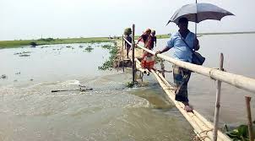
ধন্যবাদ

